Slide 1
Breakout
-Caio Andrade Mota
-Helder Melik Schramm
-Lucas Mendes Sonoda
-Natanael da Mota Figueira
-Vinicius Soares da Costa

Slide 2
Ângulos de colisão bola / raquete
Raquete dividida em 8 setores
Cada setor retorna a bola em um
Ângulo diferente
Para calcular em qual
Setor a bola está:
(bola.xcor) – (raquete.xcor)
-4
-3
-2
-1
1
2
3
4

Slide 3
Aumento de velocidade
- Cada bloco possui uma propriedade
baseada na cor
- blocos com cores diferentes mudam a
velocidade de maneiras diferentes
Bloco azul:
Aumento de 0.01
Bloco verde:
Aumento de 0.02
Bloco cinza:
Aumento de 0.05

Slide 4
Condição de Vitoria e Derrota
Derrota
-Quando vida = 0:
-Esconder bola, raquete, blocos, HUD
-Desenhar “GAME OVER!”
-Desenhar / guardar pontuação
-Voltar para o Menu

Slide 5
Condição de Vitoria e Derrota
Passar de Fase
-Quando todos os blocos destruidos:
-chamar funções para uma nova fase
-mantêm nº de vidas
Vitória
-se a pontuação obtida for maior que o
recorde atual:
-estabelecer um novo recorde

Slide 6
Colisão e “destruição” dos blocos
Coordenada central do bloco = (Bx, By)
Dimensões do Bloco: 40 largura, 100 altura
By + 20
BX - 50
Bx + 50
By - 20
Colisão é computada caso as coordenadas da bola sejam
Iguais as dimensões do bloco

Slide 7
Colisão e “destruição” dos blocos
Destruição de blocos:
-coordenadas dos blocos são guardadas em
uma matriz
-quando a bola colide com um bloco:
-tirar as coordenadas da matriz
-Esconder o bloco / não pode mais interagir
com a bola

Slide 8
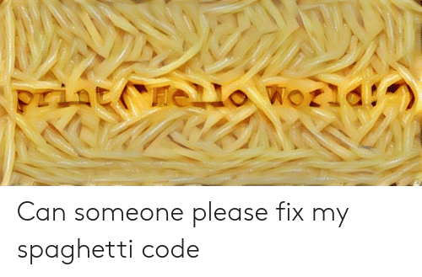
BUGS (que a gente achou)

Slide 9
1 - Bola Teimosa
You underestimate
My power!
You were supposed
To destroy the blocks,
Not join them!

Slide 10

2 - As vezes o jogo vira boliche
I am the Juggernaut!!

